Slide 1
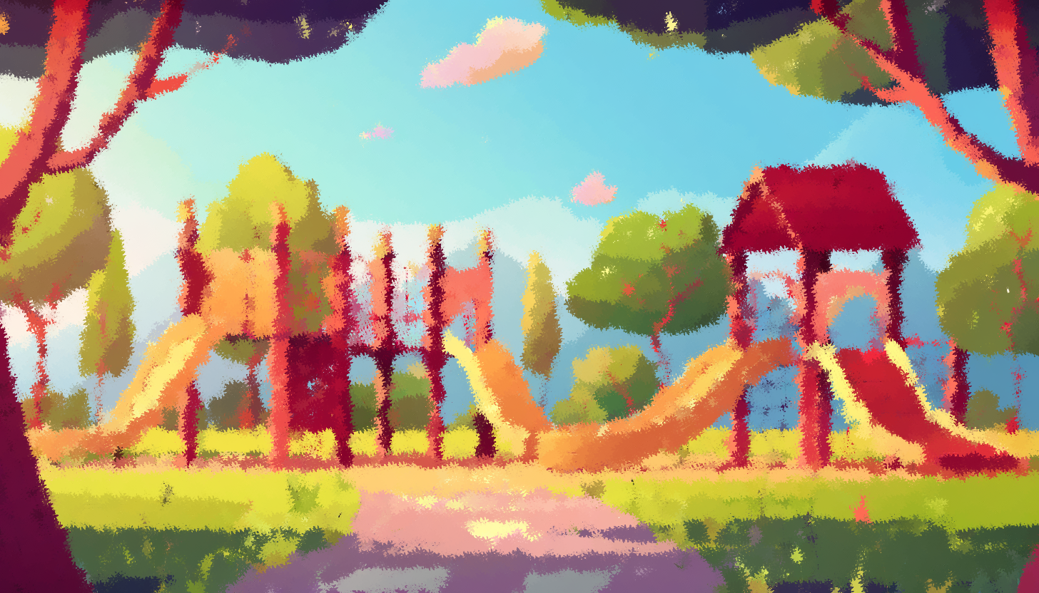




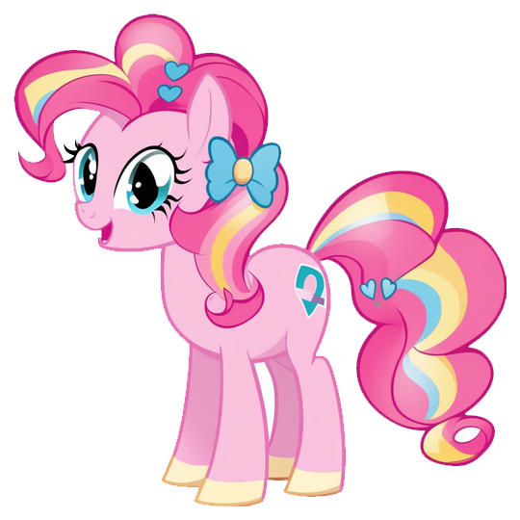




РУ
КИ
ВО
ДА
ТА
ВА
НІ
ПО
МА
МА

